Slide 1
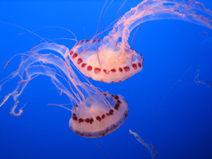
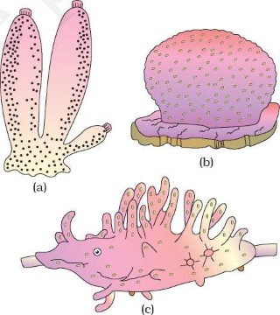
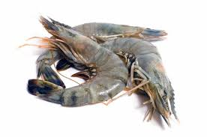
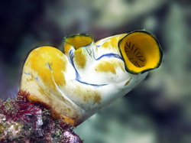
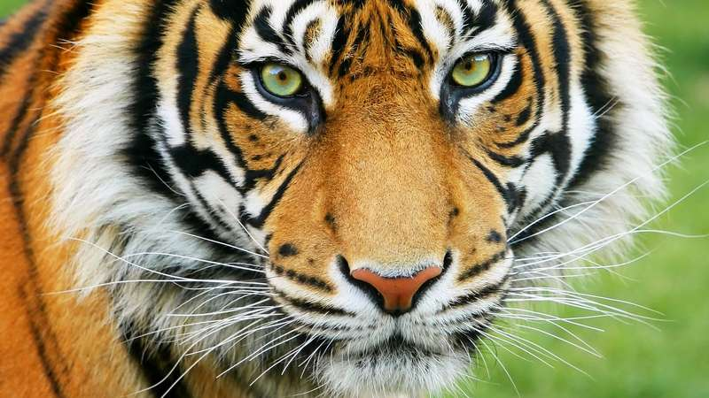
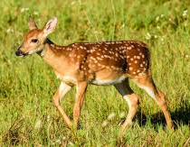
সুপ্রিয় ১২শ শ্রেণির শিক্ষার্থীবৃন্দ,
জীববিজ্ঞান ক্লাসে তোমাদেরকে স্বাগতম

Slide 2
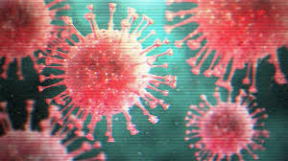
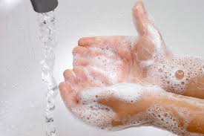
করোনা মহামারির
এই সময়ে তোমরা---
বাইরে গেলে অবশ্যই মাস্ক ব্যবহার করবে।
সাবান দিয়ে উত্তমরূপে
হাত ধৌত করবে।
বাইরে গেলে অবশ্যই সামাজিক দুরত্ব বজায় রাখবে|

Slide 3
শিক্ষক পরিচিতিঃ
মোঃ গোলাম মোস্তফা
সহকারি অধ্যাপক (জীববিজ্ঞান)
বেগুনহাটি ফাজিল ডিগ্রি মাদ্রাসা
কাপাসিয়া,গাজীপুর।
মোবাইলঃ ০১৭১১ ২০৭৯১৪
e-mail: golammostofaap@gmail.com

Slide 4
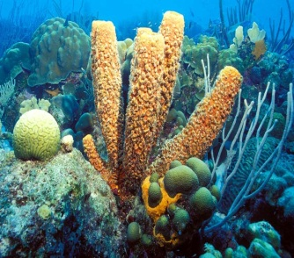
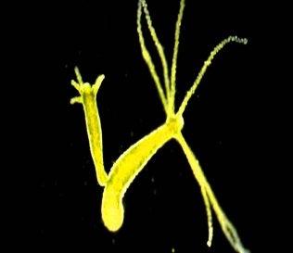
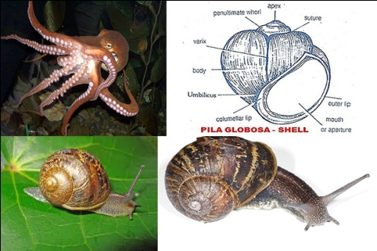
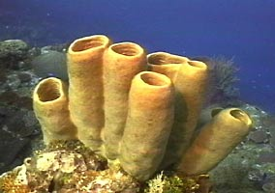
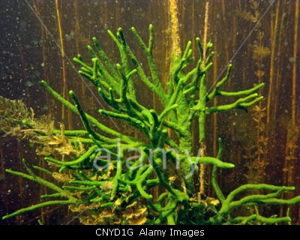
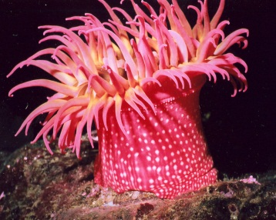
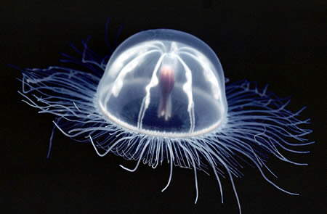
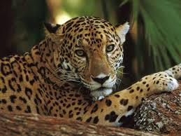
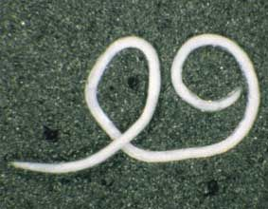
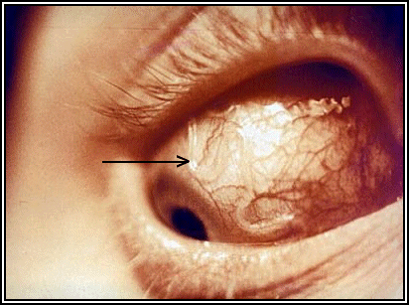
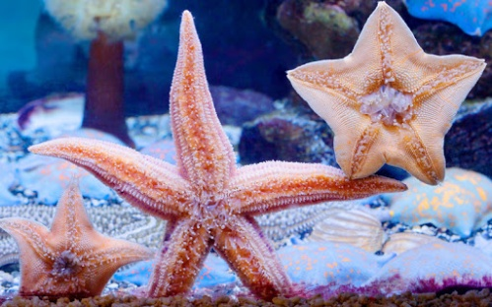
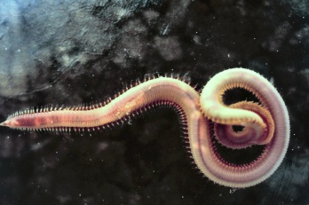
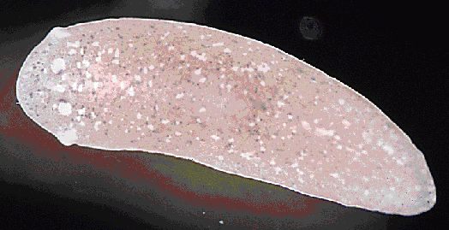
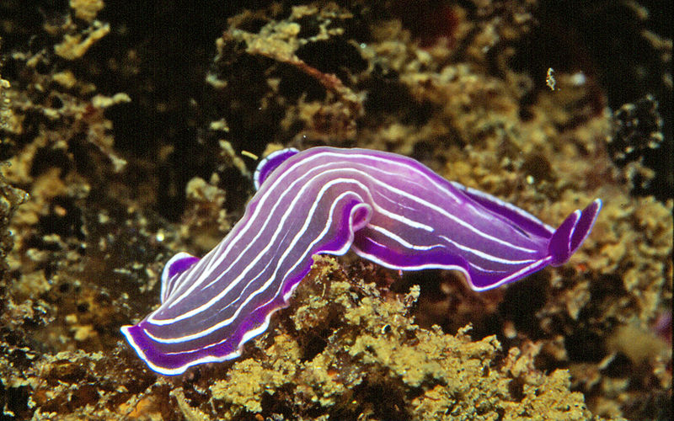
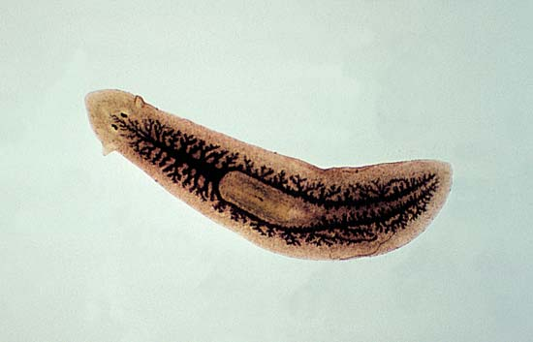
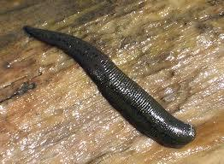
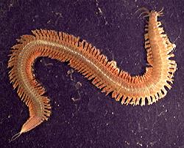
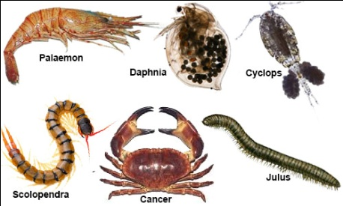
ছবিতে তোমরা কী কী দেখতে পাচ্ছ?

Slide 5
হ্যাঁ, আজ আমাদের আলোচ্য বিষয়ঃ
প্রাণিজগতের শ্রেণিবিন্যাস
প্রাণিজগতের প্রধান পর্ব ৯টি
আজ আমরা পর্ব-৩ Platyhelminthes এর সনাক্তকারি বৈশিষ্ট্য ও উদাহরণ নিয়ে আলোচনা করবো, ইনশাআল্লাহ।

Slide 6
শিখন ফলঃ
প্রত্যাশা করা যায় যে, আজকের পাঠ শেষে শিক্ষার্থীরা---
1। চ্যাপ্টা কৃমিরা কোন পর্বের প্রাণী তা ব্যাখ্যা করতে পারবে;
২। Platyhelminthes পর্বের প্রাণীদের ত্রিস্তরী প্রাণী / Triploblastic প্রাণী বলার কারণ ব্যাখ্যা করতে পারবে;
৩। Platyhelminthes পর্বের প্রাণীদের সনাক্তকারি বৈশিষ্ট্য বর্ণনা করতে পারবে;
৪। Platyhelminthes পর্বের প্রাণীদের ২টি উদাহরণ বা বৈজ্ঞানিক নাম লিখতে পারবে।

Slide 7
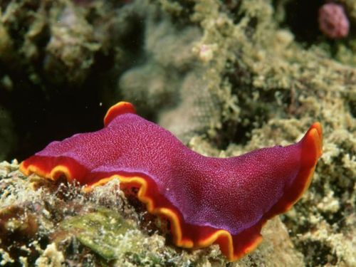
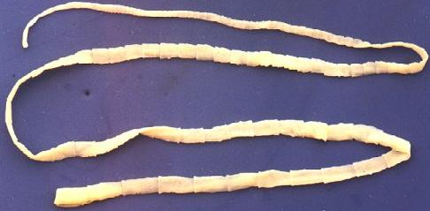
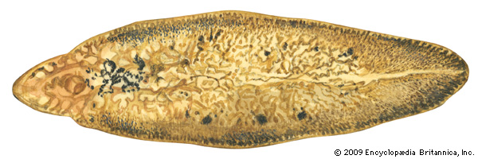
পর্ব
3. Platyhelminthes
Platyhelminthes
(Gr. Platys=flat + helminth=worm)

Slide 8
পর্ব- 3.
Platyhelminthes
এই পর্বের প্রাণীদের চ্যাপ্টা কৃমি বলা হয়|
কারণ, এদের দেহ পাতা বা ফিতার মত চ্যাপ্টা|
এই পর্বের প্রাণীদের ত্রিস্তরী প্রাণিও বলা হয়|

Slide 9
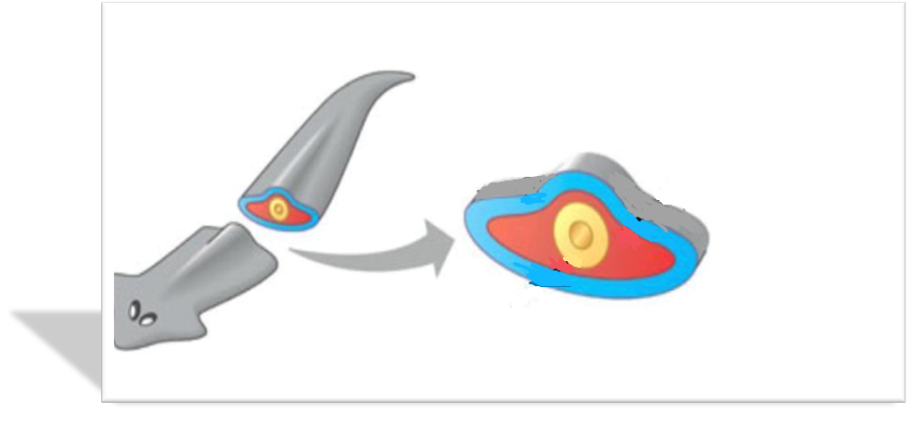
পর্ব- 3. Platyhelminthes পর্বের বৈশিষ্ট্যঃ
১
এরা ত্রিস্তরী বা ট্রিপ্লোব্লাস্টিক এবং অ্যাসিলোমেট অর্থাৎ সিলোমবিহীন প্রাণী ।
এক্টোডার্ম
মেসোডার্ম
এন্ডোডার্ম

Slide 10
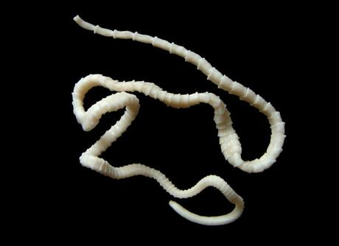
পর্ব- 3. Platyhelminthes পর্বের বৈশিষ্ট্যঃ
২
এদের দেহ নরম, লম্বা, পৃষ্ঠীয়-অঙ্কীয় তল বরাবর পাতা বা ফিতার মত চ্যাপ্টা।

Slide 11
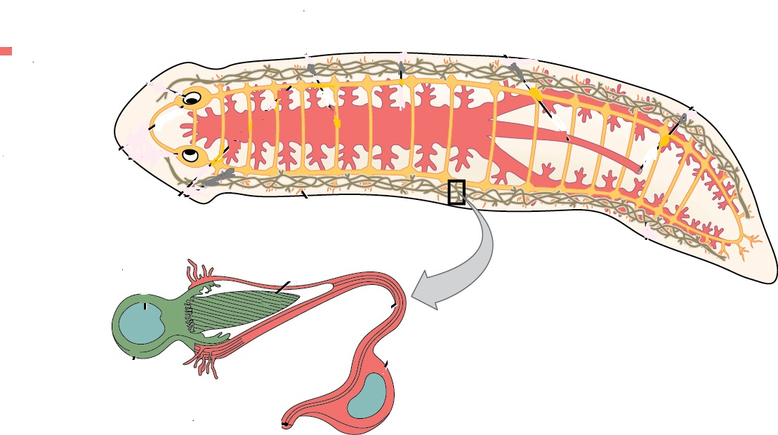
পর্ব- 3. Platyhelminthes পর্বের বৈশিষ্ট্যঃ
৩
রেচনতন্ত্র শিখা কোষ নিয়ে গঠিত।
শিখা কোষ

Slide 12
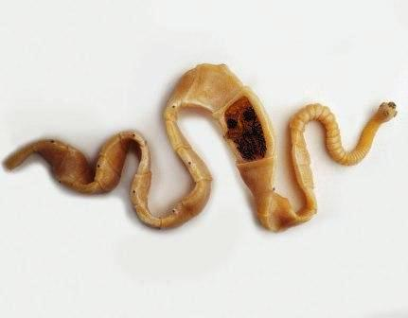
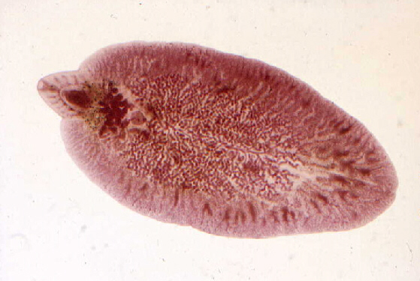
পর্ব- 3. Platyhelminthes
এর উদাহরণ
১
২
Taenia solium
Fasciola hepatica

Slide 13
একক কাজ
১। কোন পর্বের প্রাণীদের রেচনতন্ত্র
শিখা কোষ নিয়ে গঠিত?
২। কোন পর্বের প্রাণীরা চ্যাপ্টা কৃমি
নামে পরিচিত ?

Slide 14
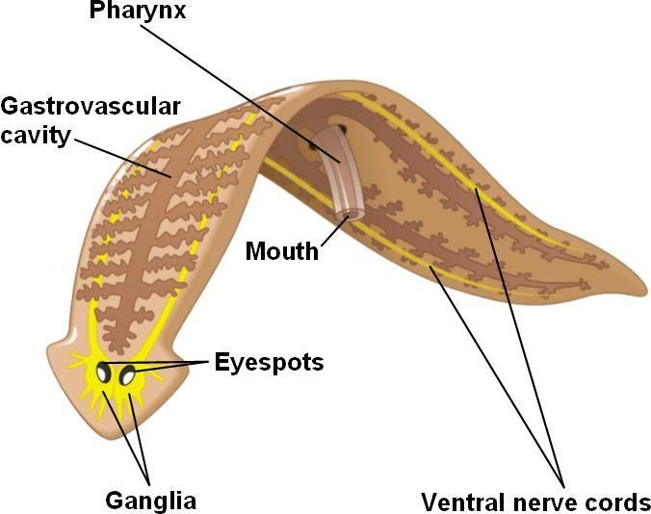
বাড়ির কাজ
১। Platyhelminthes পর্বের প্রাণীদের ত্রিস্তরী প্রাণী বলার কারণ ব্যাখ্যা কর।
২। চিত্রের প্রাণীটি যে পর্বের সে পর্বের ৩টি বৈশিষ্ট্য বর্ণনা কর এবং ২টি উদাহরণ দাও।

Slide 15
এতক্ষণ মনোযোগ সহকারে,
ত্রিস্তরী প্রাণী বা চ্যাপ্টা কৃমি অর্থাৎ Platyhelminthes পর্বের প্রাণীদের সনাক্তকারি বৈশিষ্ট্য ও উদাহরণ নিয়ে আলোচিত ক্লাসে উপস্থিত থাকার জন্য তোমাদেরকে-

